Slide 1
2型糖尿病を合併する慢性腎臓病患者におけるfinerenoneの有効性及び
安全性を検討する試験
Rajiv Agarwal
G.L. Bakris, R. Agarwal, S.D. Anker, B. Pitt, L.M. Ruilope, P. Rossing, P. Kolkhof, C. Nowack, P. Schloemer, A. Joseph, G. Filippatos, および
FIDELIO-DKD の国際的治験責任医師のチームを代表
2020年10月23日
MA-M_FIN-ALL-0142-1

Slide 2
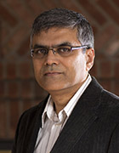
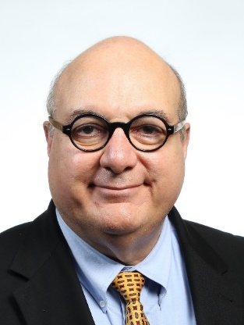
発表者の開示
Rajiv Agarwal
個人的収入および／または非財政的支援提供元：
シカゴ大学への研究資金提供元：
個人的収入提供元：
Bayer Heathcare Pharmaceuticals Inc.
Akebia Therapeutics
Janssen
Relypsa
Vifor Pharma
Boehringer Ingelheim
Sanofi
Eli Lilly
AstraZeneca
Fresenius
Ironwood Pharmaceuticals
Merck & Co.
Lexicon
Reata
Otsuka America Pharmaceuticals
Opko Pharmaceuticals
E. R. Squibb & Sons
George Bakris
Bayer Heathcare
NovoNordisk
Vascular Dynamics
Merck
Relypsa
Alnylam

Slide 3


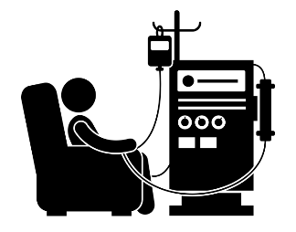

世界の腎不全の疾病負荷 – 糖尿病が主因
76 億人 – 世界人口
8.44 億人 – 世界の慢性腎臓病の有病者数
3.9 百万人 – KRT（腎代替療法）実施中の患者数
多くはKRTを受けられずに死亡する可能性がある

Slide 4

FIDELIO-DKD の根拠
現在の治療法では CKD進行の残余リスクが高い
RENAAL³
主要複合評価項目*
血行動態^{1,2}
（血圧および／または糸球体 内圧の上昇）
60
RR=16%; p=0.02
50
プラセボ
40
ロサルタン
30
イベント発生患者（%）
20
10
残余リスク
0
0
12
24
36
48
試験期間（月）

Slide 5

FIDELIO-DKD の根拠
現在の治療法では CKD進行の残余リスクが高い
CREDENCE³
心・腎複合評価項目*
血行動態^{1,2}
（血圧および／または糸球体 内圧の上昇）
25
HR=0.70 (95% CI 0.59–0.82); p=0.00001
20
プラセボ + ACEi/ARB
カナグリフロジン + ACEi/ARB
代謝^{1,2}
（血糖コントロール不良）
15
イベント発生患者（%）
10
5
残余リスク
残存リスク
0
0
6
12
18
24
30
36
42
無作為化からの月数

Slide 6

FIDELIO-DKD の根拠
現在の治療法では CKD進行の残余リスクが高い
血行動態^{1,2}
（血圧および／または糸球体 内圧の上昇）
炎症
と線維化^{1–3}
代謝^{1,2}
（血糖コントロール不良）
既存の治療では特に標的にされていない^{1,4}

Slide 7
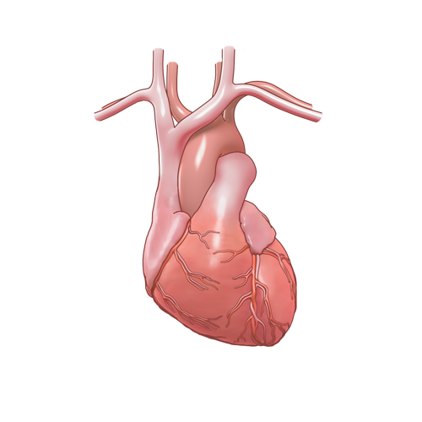
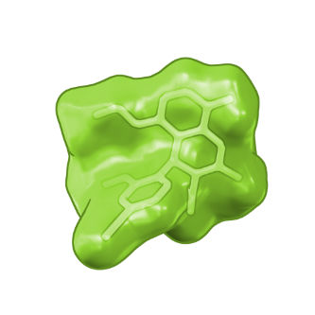
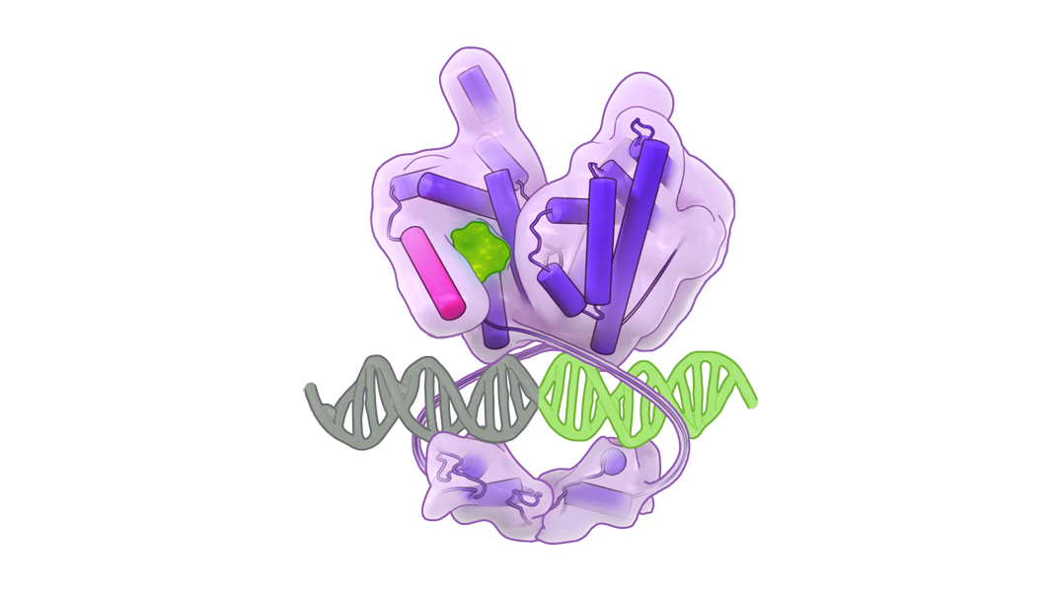
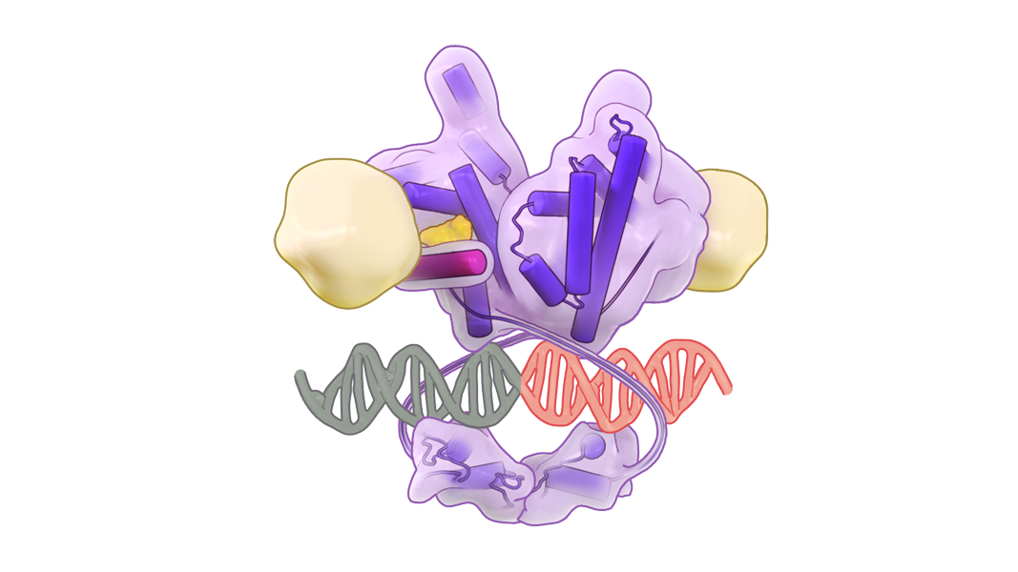
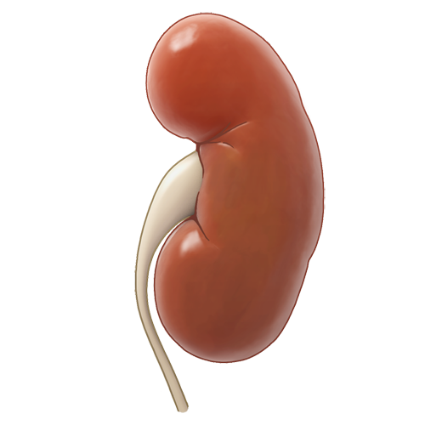


FIDELIO-DKD の根拠
Finerenone
MR
Finerenone は新規の選択的、非ステロイド性の MRAで、前臨床モデルにおいて、炎症と線維化を 阻害し、進行性の腎臓および心血管障害を防ぐ¹
炎症と線維化の
阻害
炎症
と線維化
ARTS-DN（2型糖尿病を合併する慢性腎臓病患者）
– finerenone は、血圧変化と独立して、アルブミン尿を改善した²
DNA
仮説： Finerenone による MR 拮抗作用が 2型糖尿病を合併するCKD患者において、
CKDの進行を遅らせ、CV罹患率と死亡率を減少させる³

Slide 8



FIDELIO-DKD 適格基準
主な選択基準
主な除外基準
年齢 ≥18 歳で 2型糖尿病を合併する慢性腎臓病
4週間以上、承認用量内の最大忍容量のACEI又はARBが投与されている
血清カリウム値 ≤4.8 mmol/L
微量アルブミン尿の場合は糖尿病性網膜症を有するもの
臨床的に問題となる腎動脈狭窄を含む、 非糖尿病性の腎疾患
NYHA クラス II〜IV を有する HFrEF
HbA1c >12%
コントロール不良の動脈性高血圧*
アルブミン尿の区分（mg アルブミン／g クレアチニン）
A1 正常から軽度に上昇 | A2 中等度に上昇 | A3 重度に上昇
0〜29 | 30〜299 | ≥300〜4999
GFR 区分 （mL/min/1.73 m²） | G1 | >90
 | G2 | 60〜89
 | G3a | 45〜59
 | G3b | 30〜44
 | G4 | 15〜29
 | G5 | <15

Slide 9




FIDELIO-DKD 試験デザイン
13,911 症例を登録
5734 症例を無作為化
2.6 年の経過観察中央値
R
Finerenone 10 または 20 mg od*
治療後
経過観察
導入（4〜16 週間）
スクリーニング
プラセボ
治療後
経過観察
階層評価項目
腎臓の複合評価項目
CVの複合評価項目
3.
すべての原因による死亡
腎不全の発症、ベースラインから40%以上の持続的なeGFR低下または腎臓死
CV死または非致死的CVイベント（非致死的心筋梗塞、 非致死的脳卒中またはHFによる入院）
4.
すべての原因による入院
5.
UACR の変化
6.
副次的腎臓複合評価項目

Slide 10
世界48か国からの患者が無作為化された
欧州（n=2358; 41.6%）
北アメリカ
（n=944; 16.6%）
アジア（n=1579, 27.8%）
オセアニア
（n=101, 1.8%）
ラテンアメリカ
（n=593; 10.5%）
アフリカ
（n=99, 1.7%）
無作為化 5734名 – FAS 5674名 –
99.7% が試験を完了した

Slide 11
ベースラインの患者背景と薬物療法
 | Finerenone （n=2833） | プラセボ （n=2841）
平均年齢、歳 | 65 | 66
男性、% | 69% | 71%
T2Dの平均期間、年数 | 16.6 | 16.6
平均 HbA1c、% | 7.7 | 7.7
血圧、mmHg | 138/76 | 138/76
平均血清カリウム値、mmol/L | 4.4 | 4.4
ACE阻害剤, % | 34 | 35
ARBs % | 66 | 65
血糖降下薬、% インスリンとアナログ製剤 GLP-1受容体作動薬 SGLT2阻害剤 | 97 65 7 4 | 98 63 7 5

Slide 12
ベースラインでの腎臓の検査値は2群間でバランスがとれていた
eGFR (mL/min/1.73 m²)
UACR (mg/g)
UACR
30〜<300
12.1%
eGFR ≥60
11.6%
eGFR <45
54.9%
eGFR 45〜<60
33.5%
UACR ≥300
87.5%
平均 eGFR 44
UACR 中央値 約 850
0.4% の患者が UACR <30 mg/g

Slide 13
アルブミン尿（UACR）の経時的変化
(4.1%)
(–4.7%)
(–3.0%)
(–2.0%)
プラセボ
Finerenone
ベースラインに対する最小二乗平均率
(–34.7%)
(–41.3%)
(–39.9%)
(–29.3%)
最小二乗平均率： 0.69 (0.66〜0.71)*
無作為化からの月数
プラセボと比較して、finerenoneで4 か月目にUACR が 31%減少

Slide 14
血圧と血糖値
4 か月目で最大差が -3.2、対して
プラセボでは +0.7
SBP (mmHg) の経時的な変化
プラセボ
Finerenone
平均 SBP
HbA1c (%) の経時的な変化
平均 HbA1c
無作為化からの月数

Slide 15
主要評価項目
腎不全*、ベースラインから 40%以上の持続的なeGFR減少または腎臓死
40
HR=0.82 (95% CI 0.73–0.93)
プラセボ (600/2841)
p=0.
0
0
1
4
30
Finerenone (504/2833)
20
累積発生率 (%)
腎不全の発症、ベースラインから40%以上の持続的なeGFR低下または腎臓死
10
0
0
6
12
18
24
30
36
42
48
最初のイベントまでの時間（月数）
No at risk
プラセボ
2841
2586
1758
792
82
Finerenone
2833
2607
1808
787
83

Slide 16
主要腎複合評価項目の構成要素
評価項目 | Finerenone (n=2833) | プラセボ (n=2841) | ハザード比 (95% CI) |  | p値
 | n (%) | n (%)
主要腎複合評価項目 | 504 (17.8) | 600 (21.1) |  | 0.82 (0.73–0.93) | 0.0014
腎不全 | 208 (7.3) | 235 (8.3) |  | 0.87 (0.72–1.05) | –
末期腎不全 | 119 (4.2) | 139 (4.9) |  | 0.86 (0.67–1.10) | –
<15 mL/min/1.73 m² への持続的なeGFR低下 | 167 (5.9) | 199 (7.0) |  | 0.82 (0.67–1.01) | –
eGFR のベースラインから ≥40% の持続的減少 | 479 (16.9) | 577 (20.3) |  | 0.81 (0.72–0.92) | –
腎臓死 | 2 (<0.1) | 2 (<0.1) |  | – | –
Finerenoneが優位
プラセボが優位

Slide 17
主な副次評価項目
CV死または非致死的CVイベント（非致死的MI、非致死的脳卒中、またはHFによる入院）
25
HR=0.86 (95% CI 0.75–0.99)
プラセボ (420/2841)
20
p=0.0339
Finerenone (367/2833)
15
累積発生率 (%)
10
5
0
0
6
12
18
24
30
36
42
48
最初のイベントまでの時間（月数）
No at risk
プラセボ
2841
2653
1969
951
115
Finerenone
2833
2688
2017
984
111
MI, 心筋梗塞

Slide 18
評価項目の階層的な解析
 | 評価項目 | Finerenone (n=2833) | プラセボ (n=2841) | ハザード比 (95% CI) |  | p値
 |  | n (%) | n (%)
1
主要腎臓
504 (17.8)
600 (21.1)
0.82
複合評価項目
(0.73
0.0014
–
0.93)
2
主な副次
367 (13.0)
420 (14.8)
0.86
CV複合評価項目
(0.75
0.0339
–
0.99)
3
すべての原因による
219 (7.7)
244 (8.6)
0.90
死亡
(0.75
0.2348
–
1.07)
4
すべての原因による
1263 (44.6)
1321 (46.5)
0.95
入院
(0.88
–
–
1.02)
5
UACR の変化*
–
–
0.69
(0.66
–
–
0.71)*
6
副次的
252 (8.9)
326 (11.5)
0.76
腎臓複合評価項目#
(0.65
–
–
0.90)
Finerenoneが優位
プラセボが優位
18

Slide 19
有効性の概要
3年間におよぶ主要評価項目及び主な副次評価項目の NNT
血圧への影響はわずかであった
主要評価項目の構成要素には一貫した効果がみられた
ベースラインのeGFR とUACR を含む、重要な部分集団では一貫した効果がみられた
主要腎臓
複合評価項目
NNT=29
(95% CI 16〜166)
副次CV
複合評価項目
NNT=42
(95% CI 22〜397)
NNT, Number needed to treat

Slide 20
治験医師の報告による治験薬投与下で発現した有害事象
安全性転帰、n (%) | Finerenone (504/2833) |  | プラセボ (n=2831)
すべての AE | 2468 | (87.3) | 2478 | (87.5)
治験薬に関連したAE | 646 | (22.9) | 449 | (15.9)
投与中止に至るAE | 207 | (7.3) | 168 | (5.9)
すべての重篤なAE | 902 | (31.9) | 971 | (34.3)
治験薬に関連した重篤なAE | 48 | (1.7) | 34 | (1.2)
投与中止に至る重篤なAE | 75 | (2.7) | 78 | (2.8)
投与中止に至る最も頻度の高いAE
高カリウム血症 | 51 | (1.8) | 19 | (0.7)
血中カリウム増加 | 13 | (0.5) | 6 | (0.2)

Slide 21
血清カリウム値の経時的変化
(0.25)
(0.24)
(0.21)
(0.21)
(0.20)
ベースラインでの平均血清カリウム値：
Finerenone 4.4±0.5
プラセボ：4.4±0.5
平均血清カリウム値 (mmol/L)
(0.02)
(0.04)
(0.05)
(0.07)
(0.07)
無作為化からの月数
血清カリウム値の最大平均群間差
= 4か月時点 0.23 mmol/L

Slide 22
高カリウム血症に関連した
治験責任医師の報告による治験薬投与下で発現した有害事象
治験薬投与下で 発現したすべてのAE
臨床的影響を伴う
治験薬投与下で発現したAE
Finerenone (n=2827)
プラセボ (n=2831)
治験責任医師の報告による高カリウム血症に関連した有害事象

Slide 23
急性腎障害に関連した
治験責任医師の報告による治験薬投与下で発現した有害事象
治験薬投与下で 発現したすべてのAE
臨床的影響を伴う
治験薬投与下で発現したAE
Finerenone (n=2827)
プラセボ (n=2831)
治験責任医師の報告による急性腎障害に関連した有害事象

Slide 24
安全性の概要
最大忍容量のACEi/ARB を投与中の進行したCKD患者集団において、 治験薬の一時的中断は除き、カリウムの管理は治験責任医師の判断で行われた：
Finerenoneの忍容性は優れていた
全体的に治験薬投与下で発現した有害事象は群間で類似していた
Finerenoneはプラセボと比較して、各部分集団において、平均血清カリウム値が 0.2 mmol/L増加した
高カリウム血症の増加があったが、それは管理可能であった；
Finerenone群ではわずか 2.3%が治験薬投与を中止したのに対し、プラセボ群では 0.9%が中止した

Slide 25

類似した患者集団を対象として RAS阻害を検証した試験のリスク・ベネフィット
ALTITUDE¹
(CKD + T2D)
VA NEPHRON-D²
(CKD + T2D)
効果不十分
効果不十分
腎臓と CV の有効性
高カリウム血症により投与中止に 至った頻度（%）*
9.9%
4.8%
4.4%
2.6%
2.3%
0.9%
中央値 2.7 年
中央値 2.2 年
中央値 2.6 年

Slide 26
類似した患者集団を対象として RAAS阻害を検証した試験のリスク・ベネフィット
AMBER¹
(CKD)
有効性は評価されなかった
（第 II 相）
腎臓とCVの有効性
高カリウム血症により投与中止に 至った頻度（%）*
23.0%
6.8%
2.3%
0.9%
12週間
中央値 2.6 年

Slide 27
まとめと結論
適切にRAS阻害薬で治療された2型糖尿病を合併する慢性腎臓病患者において、finerenoneは忍容性に優れ、有意なリスク減少を示した：
  CKD 進行リスクを 18%減少
  CV 罹患率と死亡率のリスクを14%減少

Slide 28

謝辞
48か国、1024 治験実施施設、13,911* 参加者
運営委員会
George L. Bakris; Gerasimos Filippatos; Rajiv Agarwal; Stefan D. Anker; Luis M. Ruilope; Bertram Pitt
独立データモニタリング委員会
Murray Epstein; Aldo Maggioni; Glenn Chertow; Gerald DiBona; Tim Friede; Jose Lopez-Sendon; Jean Rouleau
臨床イベント判定委員会
Rajiv Agarwal; Stefan Anker; Phyllis August; Andrew Coats; Hans Diener; Wolfram Döhner; Barry Greenberg;
Stephan von Haehling; James Januzzi; Alan Jardine; Carlos Kase; Sankar Navaneethan; Lauren Phillips;
Piotr Ponikowski; Pantelis Sarafidis; Titte Srinivas; Turgut Tatlisumak; John Teerlink
各国の治験責任医師の代表
Augusto Vallejos; Richard MacIsaac; Guntram Schernthaner; Pieter Gillard; Maria Eugenia F. Canziani; Theodora Temelkova-Kurktschiev; Ellen Burgess; Sheldon Tobe; Fernando González; Zhi-Hong Liu; Andrés Ángelo’ Cadena Bonfanti; Carlos Francisco Jaramillo; Martin Prazny; Peter Rossing; Jorma Strand; Michel Marre; Roland Schmieder; Christoph Wanner; Pantelis Sarafidis; Juliana Chan; László Rosivall; Joseph Eustace; Ehud Grossman; Yoram Yagil; Giuseppe Remuzzi; Daisuke Koya; Takashi Wada; Magdalena Madero Rovalo; Ron Gansevoort; Adriaan Kooy; Trine Finnes; Froilan De Leon; Janusz Gumprecht; Fernando Teixeira e Costa; Alexander Dreval; Anantharaman Vathsala; Aslam Amod; Sin Gon Kim; Byung Wan Lee; Julio Pascual Santos; Bengt-Olov Tengmark; Michel Burnier; Chien-Te Lee; SukitYamwong; Ramazan Sari; Kieran McCafferty; Borys Mankovsky; Sharon Adler; Linda Fried; Robert Toto; Mark Williams;Tran Quang Khan
FIDELIO-DKD チームは参加された全治験責任医師、医療機関、 患者さんとその家族に対し感謝いたします

